Slide 1
非調和振動の効果を入れた 有限温度の自由エネルギー計算
西谷研究室
5308 榊原 健

Slide 2
はじめに
自由エネルギー
材料設計の基本となる物性値．
Ti結晶，
低温域hcp構造，高強度．
高温域bcc構造，加工しやすい．
第一原理計算
絶対零度での計算．
熱振動を考慮していない．
VASP(Vienna ab initio simulation package)
Phononを計算するパッケージがあり，Phonon-DOS法で自由エネルギーの計算が可能．

Slide 3
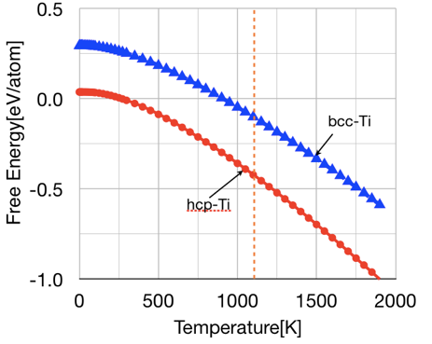
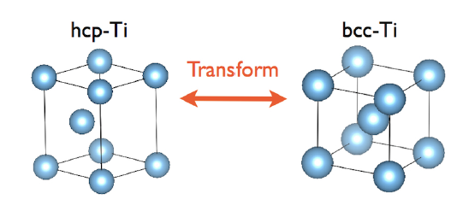
Phonon-DOS法でのTiの自由エネルギー

Slide 4
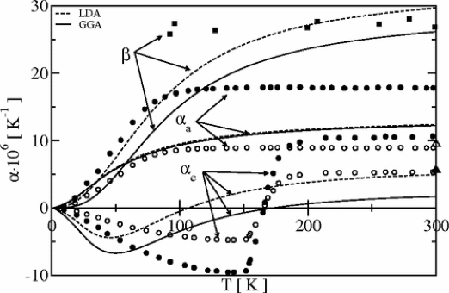
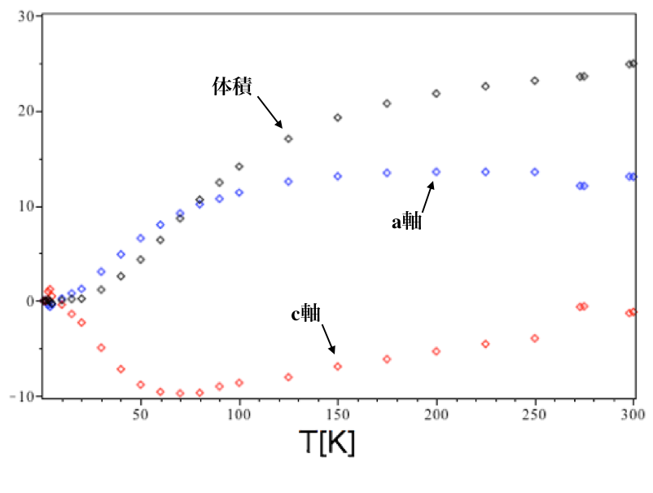
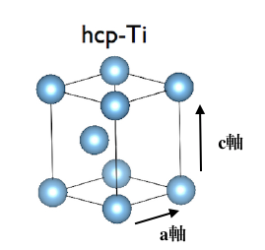
Phonon-DOS法でのhcp-Tiにおける熱膨張
相互作用の高次項である非調和項の影響が大きいのが原因．

Slide 5
Phonon-DOS法の結果から．．．
Moment法を導入．
原子間相互作用エネルギーの高次微分を考慮に入れることによって，非調和の影響を取り入れている．
有限温度における自由エネルギー， 熱膨張など求まる．
経験的な原子間ペアポテンシャルでの 計算を前提としている．
Lennard-Jones型ポテンシャル

Slide 6
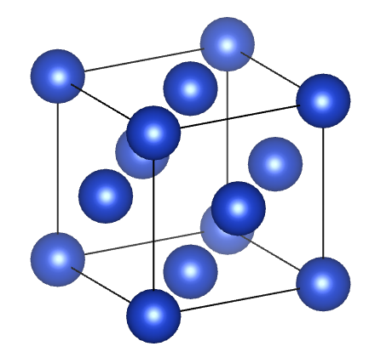
本研究の目的
経験的な原子間ポテンシャルを前提とするMoment法に VASPの計算結果の組み込みを試みる．
今回は対称性に優れており等方的であるfcc金属のCu, Ag, Au, Alで計算．
計算の信頼性を確かめるためにPhonon-DOS法による自由エネルギーの計算ができるMedeA, Phonopyと比較．

Slide 7

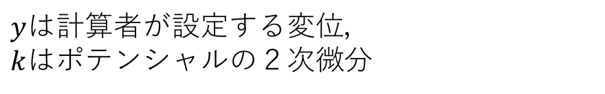
Moment法の計算手法
$i$番目の原子の平衡位置からの変位が$u_{i}$であり，
系に働く外力を$a$とした時, $u_{i}$の平均変位を${\left\langle u_{i}\right\rangle }_{a}$と表す．
この${\left\langle u_{i}\right\rangle }_{a}$を利用するのがMoment法の特徴．
$y$は計算者が設定する変位，
$k$はポテンシャルの２次微分

Slide 8
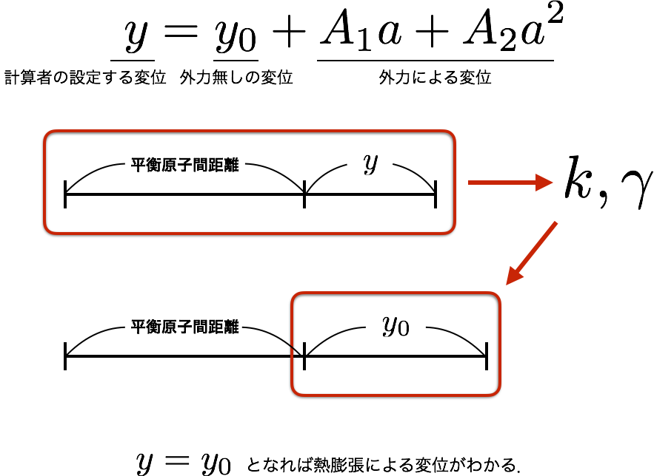
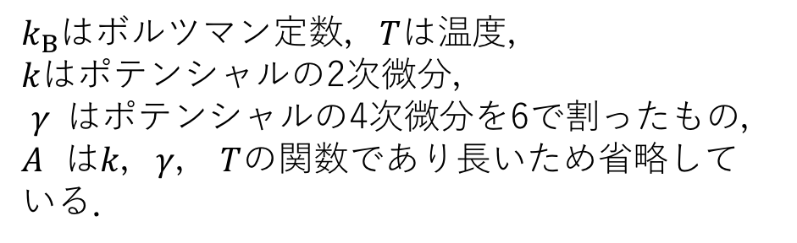
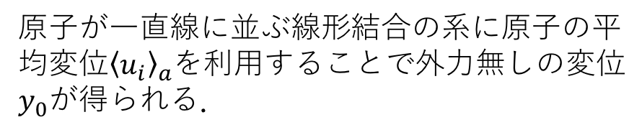
熱膨張の計算
原子が一直線に並ぶ線形結合の系に原子の平均変位${\left\langle u_{i}\right\rangle }_{a}$を利用することで外力無し$の変位y_{0}$が得られる．
$k_{B}$はボルツマン定数，$T$は温度，
$k$はポテンシャルの2次微分， $γ$はポテンシャルの4次微分を6で割ったもの，
$A$ は$k$，$γ$， $T$の関数であり長いため省略している．

Slide 9
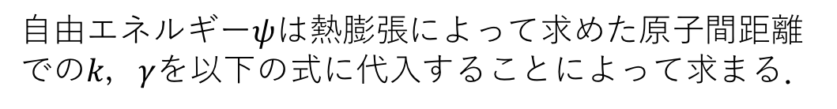

自由エネルギーの計算
自由エネルギー$ψ$は熱膨張によって求めた原子間距離での$k$，$γ$を以下の式に代入することによって求まる．
$N$は原子数
$U_{0}$は内部エネルギーであり，$ψ_{0}$は調和振動による自由エネルギー，
$ψ$の第3項からは非調和振動による自由エネルギーを表している．

Slide 10
VASPの導入
各元素のユニットセルに対してVASPの構造最適化によって得られた格子定数の0.95 倍から1.10倍まで0.01刻みで変化させ，エネルギー計算をおこなう．
フィッティングに使用した関数の$n$次までの基本形
今回は4次微分した際に3次の項まで残る7次までのフィッティング関数を用いた．

Slide 11
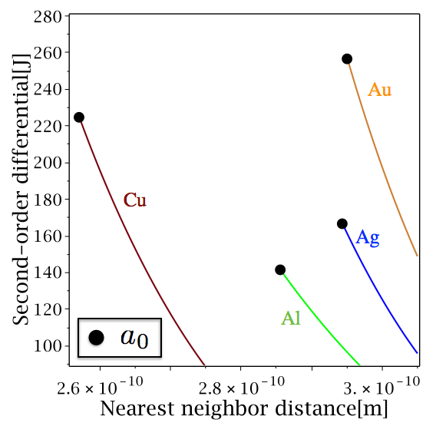
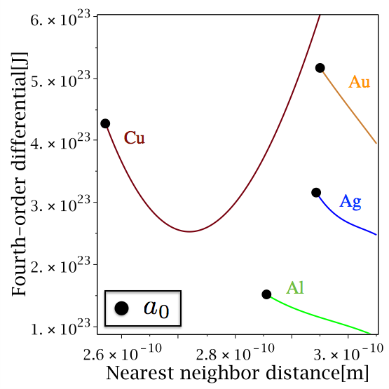
フィッティングにより得られた ポテンシャルの2次微分と4次微分

Slide 12
VASP導入の問題点
Moment法の熱膨張の計算は原子が一直線に並ぶ線形結合を前提としている．
VASPの計算結果は3次元での計算結果のため，そのまま利用しても熱膨張を再現できない．
今回はfcc構造が等方的であることから，ポテンシャル関数を3で割ることで線形結合に対応する．
これにより得られたポテンシャル関数の2次微分を$k$，4次微分を6で割ったものを$γ$とする．

Slide 13
比較対象
MedeA
西谷研究室で自由エネルギー計算に使用．
有償ソフトウェア．
GUI(Graphical User Interface)．
Phonopy
オープンソース．
CLI(Command Line Interface)．
どちらもVASPを利用したPhonon-DOS法

Slide 14
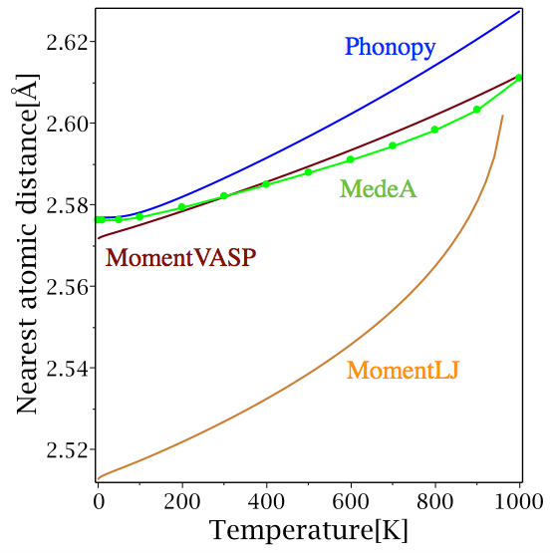
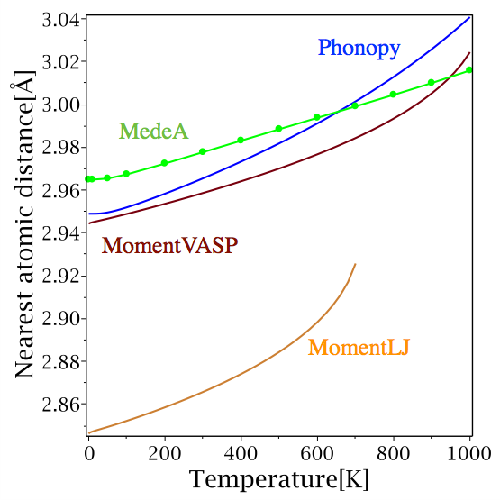
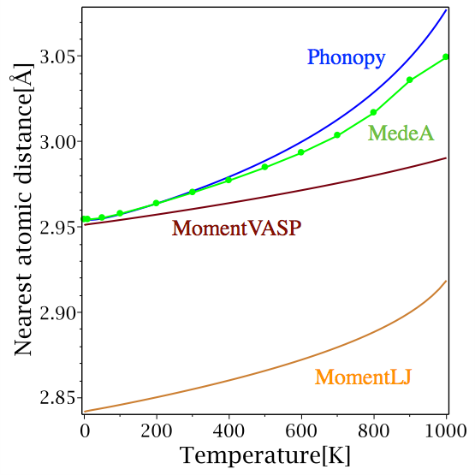
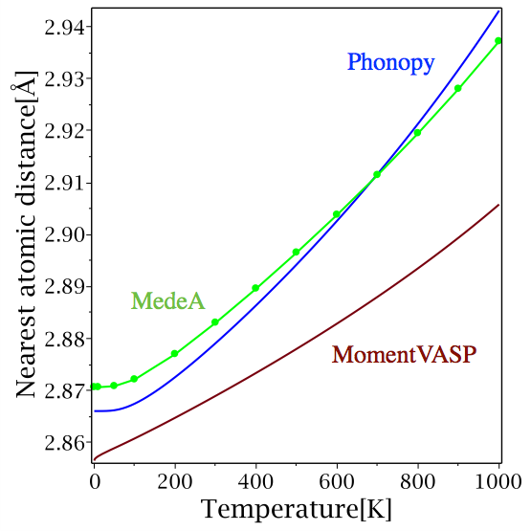
結果ー熱膨張
Cu
Ag
Au
Al

Slide 15
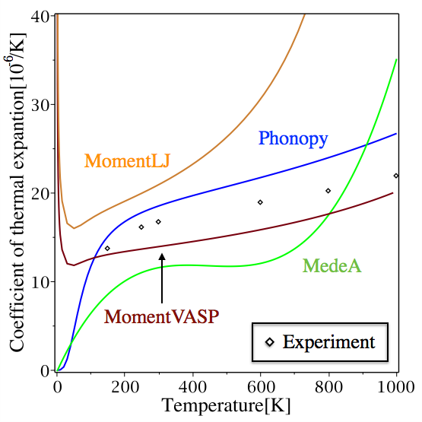
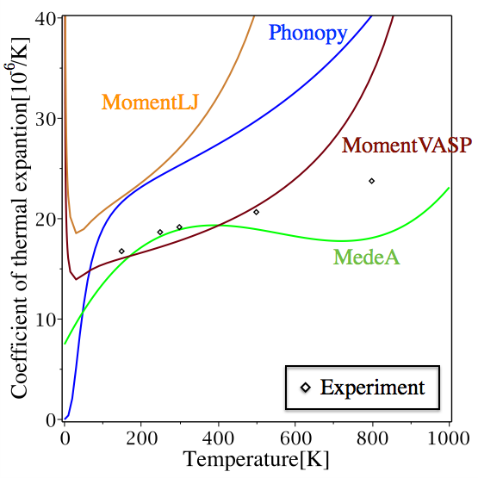
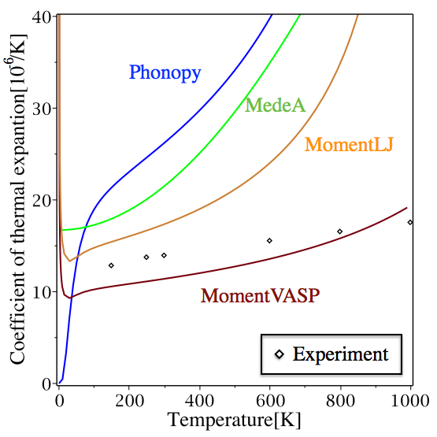
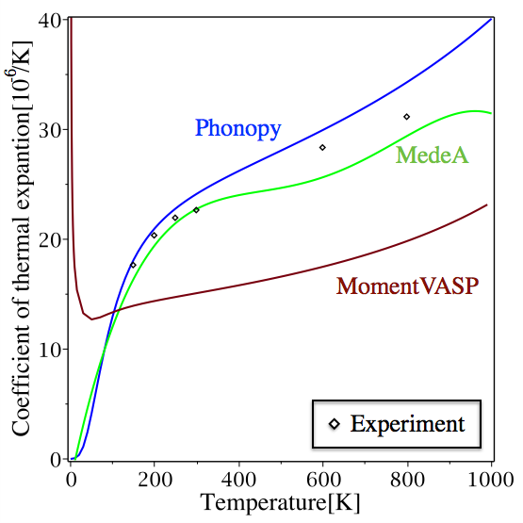
結果ー線膨張係数
Cu
Ag
Au
Al

Slide 16
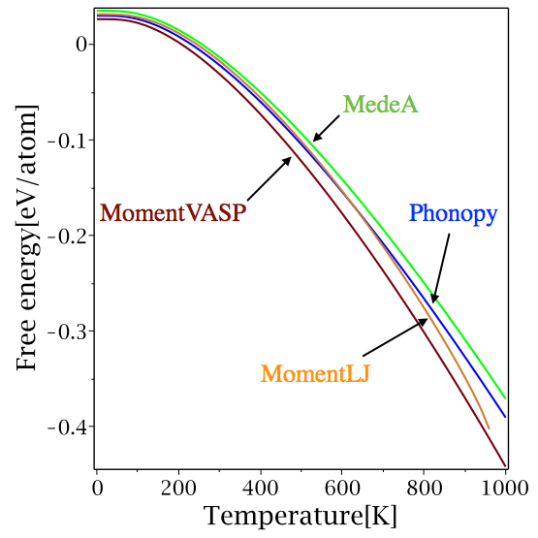
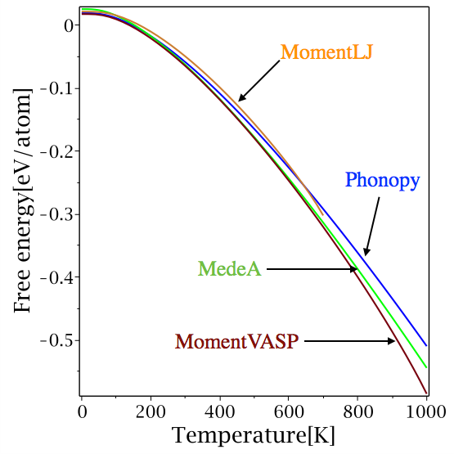
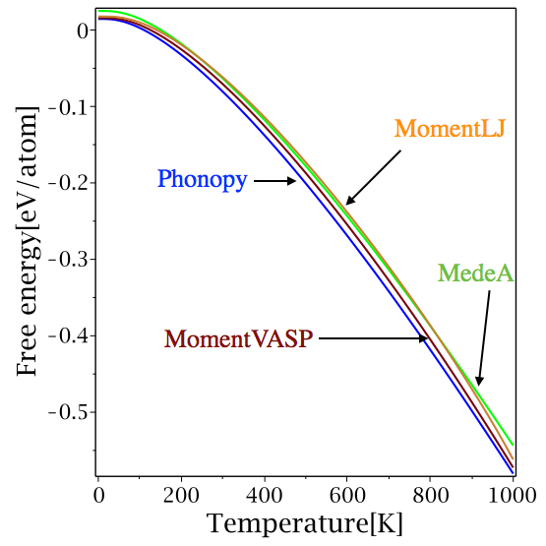
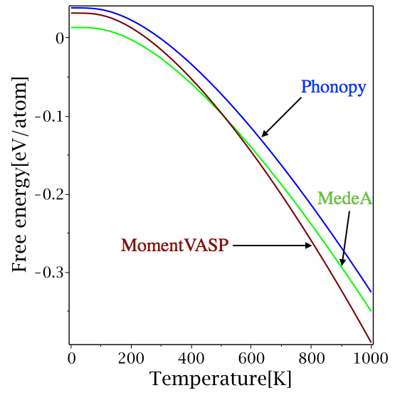
結果ー
内部エネルギーと熱膨張を考慮していない自由エネルギー
Cu
Ag
Au
Al
MomentVASPは傾きが負に大きい傾向があるが，これは妥当な結果

Slide 17
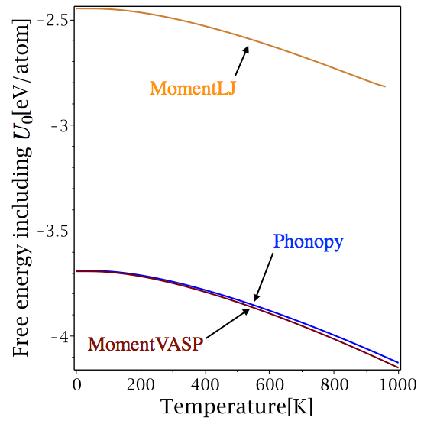
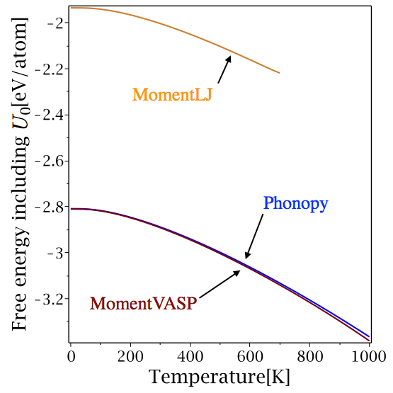
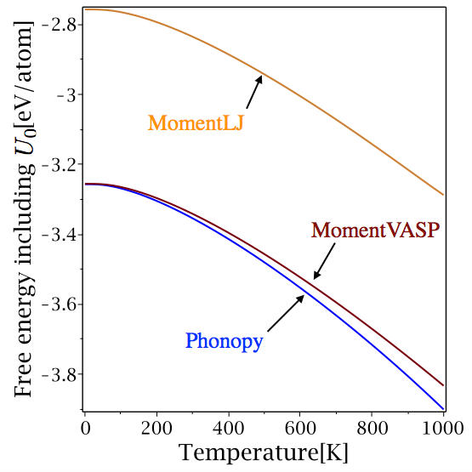
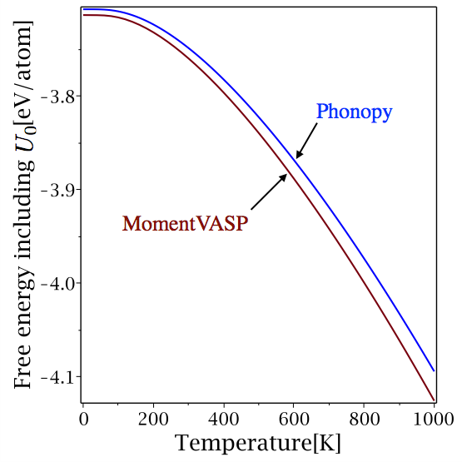
結果ー
内部エネルギーと熱膨張を考慮した自由エネルギー
Cu
Ag
Au
Al
先ほどの結果よりも値の差が小さい

Slide 18
結果まとめ
VASPを導入したMoment法は従来のMoment法と比べ，MedeA, Phonopy, 実験値に近い結果を得られる．
Auの熱膨張はPhononを上手く描けないことからMedeA, Phonopyでは上手く再現できなかったが，Moment法は実験値に近い結果を得られる．
Alの熱膨張はMedeA, Phonopyでは上手く再現できているが，Moment法では熱膨張が小さい．
熱膨張と内部エネルギーを考慮した自由エネルギーでは，Cu, Agは比較的一致を見たが，Au, Alは熱膨張に差があることもあり異なるカーブを描いた．

Slide 19
総括
結果より，VASPを導入したMoment法は比較的良い結果が得られた．
この手法は改善の余地があり今後の計算精度の向上が期待できる．
今後の課題は
fcc構造の等方性に注目しポテンシャルを3で割ったが，他の手法がないか検討．
等方的ではないhcp構造ではどのように計算するか．
VASPの計算精度を高めてフィッティング関数の次数を大きくすることにより結果の改善．

Slide 20
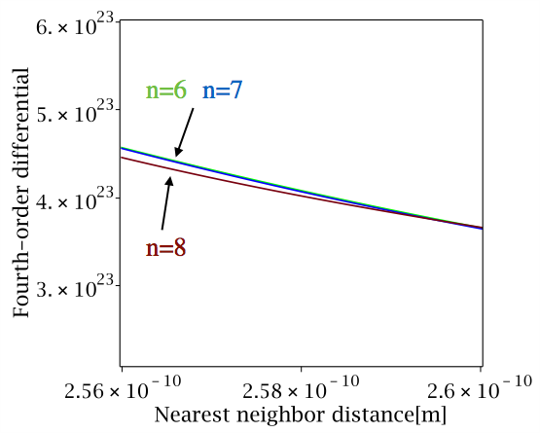
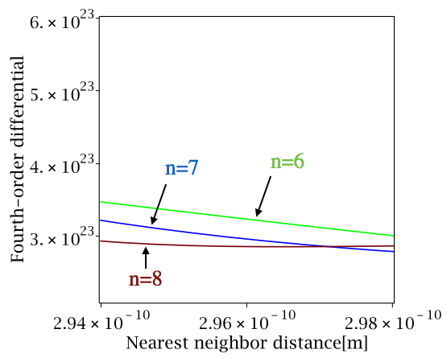
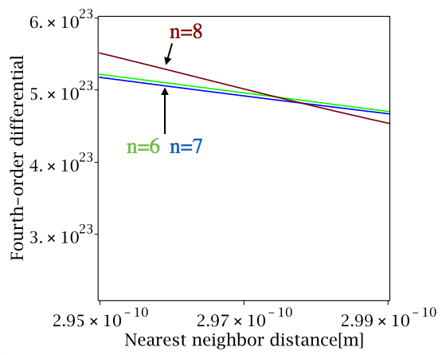
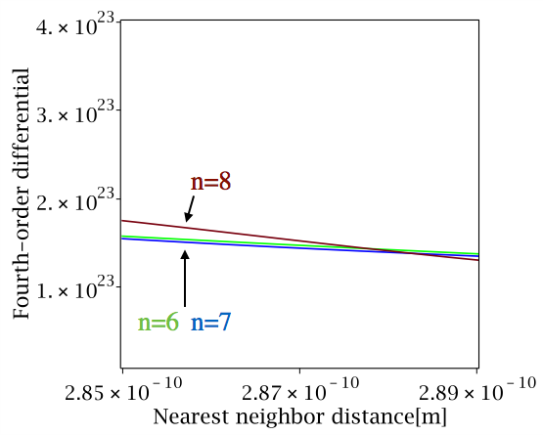
フィッティング-次数による違い
Cu
Ag
Au
Al

Slide 21
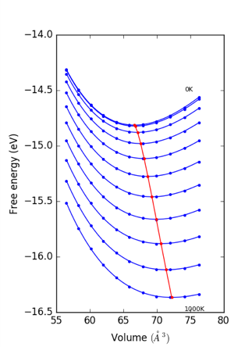
Phonon-DOS法での熱膨張の計算
格子の長さを変化させ自由エネルギーを計算．
各温度での最安定点をその温度の格子の長さとする．

Slide 22
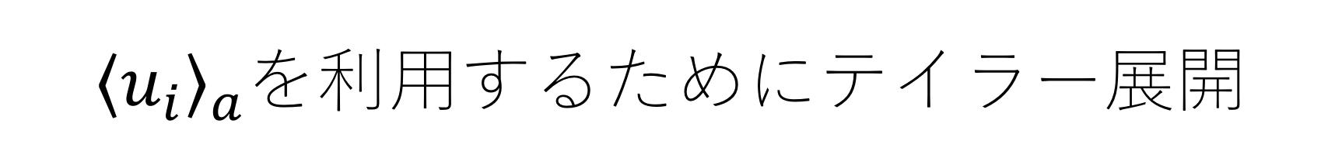
${\left\langle u_{i}\right\rangle }_{a}$を利用するためにテイラー展開
${\left\langle u_{i}\right\rangle }_{a}$を利用するために変位$u_{i}$，外力$a$という状態をポテンシャルのテイラー展開により作る．
$ψ_{i0}$を$i$番目の原子とのポテンシャル，$a_{i}$を$i$番目の原子の平衡距離とすると
変位による力
外力
${\left\langle u_{i}\right\rangle }_{a}$を利用可能になり，原子間距離の導出に利用することができる．

Slide 23
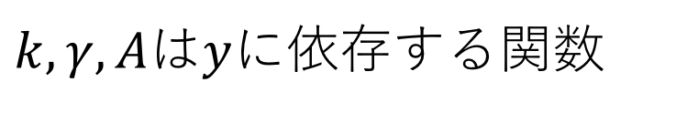

原子間距離
熱膨張による変位
計算者が設定する
平衡原子間距離からの変位
外力によるずれ
先ほどの$式からy_{0}$を導出
$k,γ,A$は$y$に依存する関数

Slide 24
自由エネルギー
求まった原子間距離，$a=0$という条件のもとでポテンシャルのテイラー展開に${\left\langle u_{i}\right\rangle }_{a}$を代入
調和振動自由エネルギー$φ_{0}$
自由エネルギー$ψ$

Slide 25
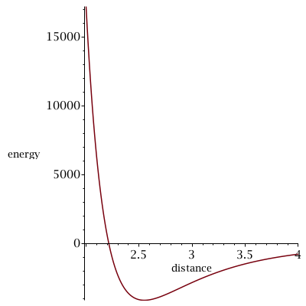
ポテンシャル
Lennard-Jonesポテンシャル, Cu
原子間距離を$r$とするとポテンシャル$U$は

